Slide 1
￭九年级 物理 上册 人教版
第十七章 欧姆定律
第4节 欧姆定律在串、并联电路中的应用
第1课时 串、并联电路中电阻的特点

Slide 2
☆课堂探究
串联电路中的电阻特点
I₁
R₁
I₂
R₂
R
U₁
U₂
等效于
I
I
U
U
由欧姆定律得：
U₁=I₁R
U₂=I₂R₂
U=IR
由串联电路可知：
U =U₁+U₂
即：
IR=I₁R₁+I₂R₂
又因为I=I₁=I ₂
可得：
R=R₁+R₂
结论：
串联电路的总电阻等于各电阻之和。

Slide 3


①若电路中有多个电阻串联，则
R=R₁+R₂+…
nR₀
②若n个阻值都为R₀的电阻串联，总电阻R=
③串联电阻的总电阻比任何一个分电阻都大
相当于增加了导体的长度

Slide 4
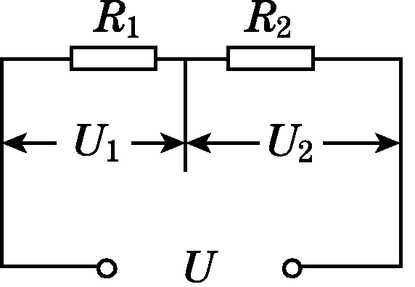
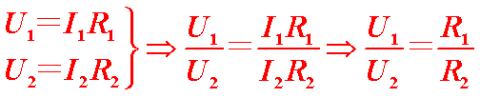
☆课堂探究
串联电路中的分压规律
串联电路中，电阻两端电压之比等于电阻阻值之比
（串联分压，电阻大的分压大）

Slide 5
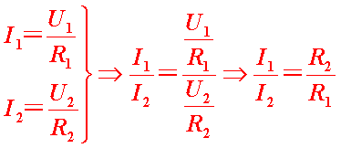
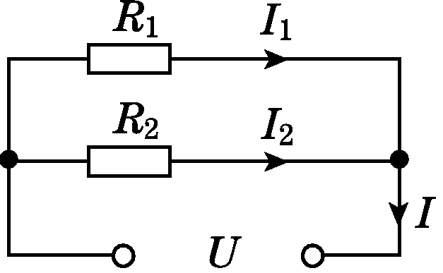
☆课堂探究
并联电路中的分压规律
并联电路中，通过各支路电流跟支路电阻成反比
并联分流，电流比等于电阻的反比。电阻大的分流小。

Slide 6
U
U
R1
I I1
I2
I
U1
I1
R1
I2
R2
U1
R2
U2
U2
电路名称 | 串联电路 | 并联电路
电路图
电流关系
电压关系
电阻关系
电压与电流 分配关系
I = I 1 = I 2
I = I 1 + I 2
U = U1 + U2
U = U1 = U2
R = R1 + R2
串联分压
并联分流

Slide 7
谢 谢 观 赏

